Slide 1
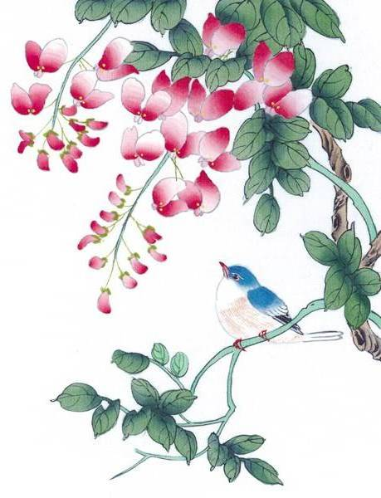








Bài 51: Cơ quan sinh sản của thực vật có hoa

Slide 2


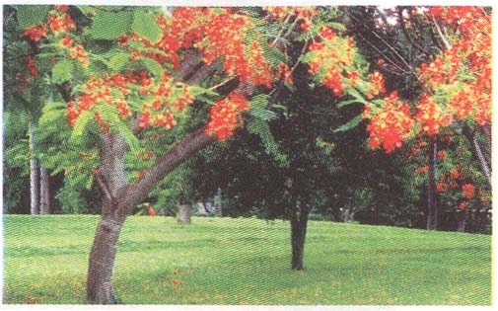
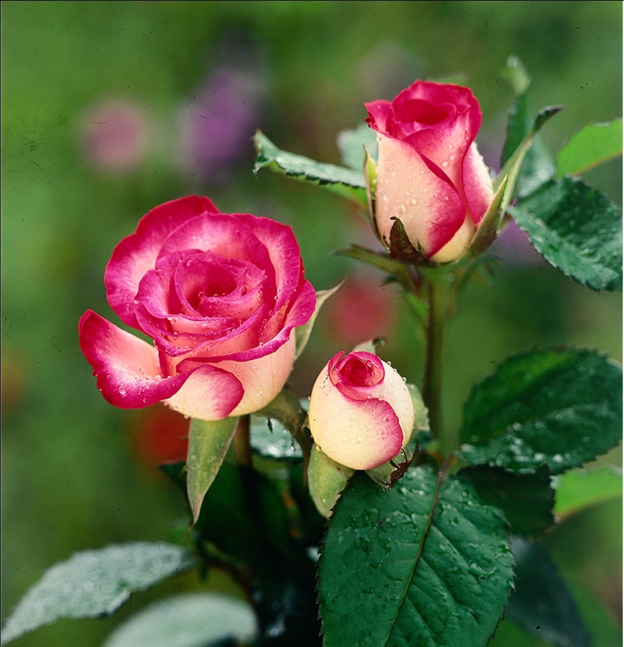
KHOA HỌC
Bài 51: Cơ quan sinh sản của thực vật có hoa
Kể tên những loài hoa mà em biết?
Nêu đặc điểm của những loài hoa đó?

Slide 3
KHOA HỌC
Bài 51: Cơ quan sinh sản của thực vật có hoa
1. Cơ quan sinh sản của thực vật có hoa
Hoạt động nhóm đôi (3 phút).
Quan sát bông hoa đã sưu tầm, chỉ xem đâu là nhị, đâu là nhuỵ.

Slide 4
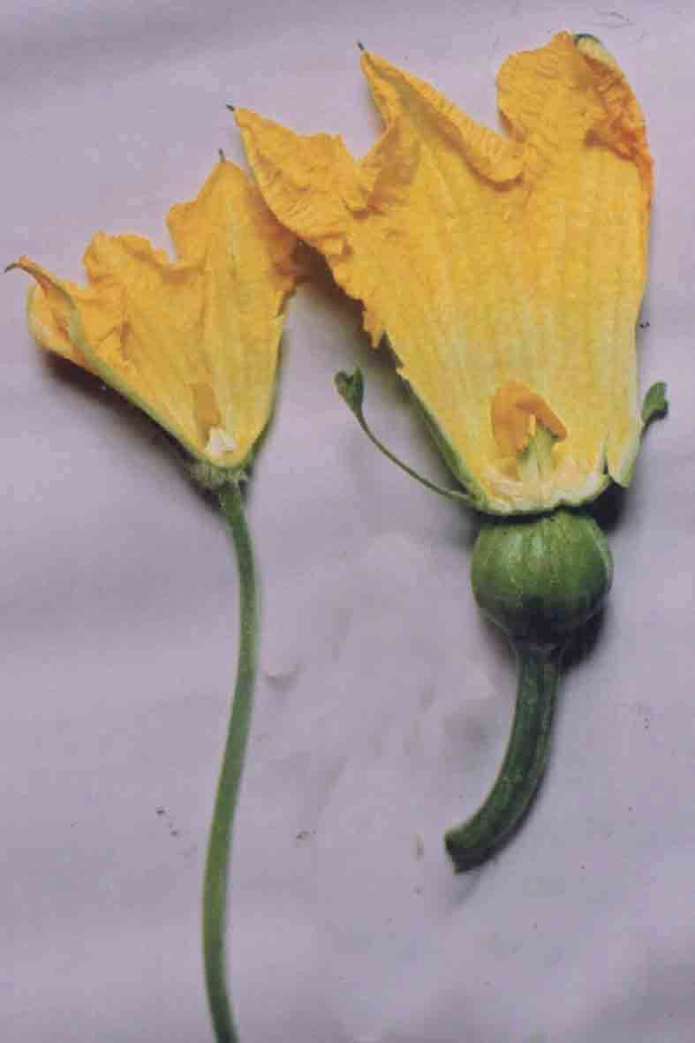
KHOA HỌC
Bài 51: Cơ quan sinh sản của thực vật có hoa
1. Cơ quan sinh sản của thực vật có hoa
- Đại diện nhóm trình bày.
Nhị (hoa đực)
Nhuỵ (hoa cái)

Slide 5
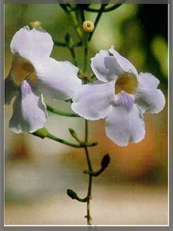


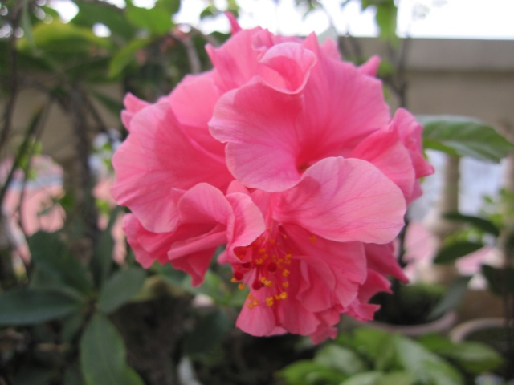
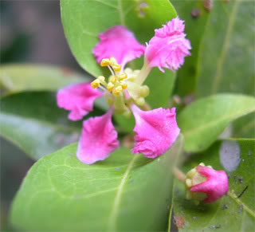
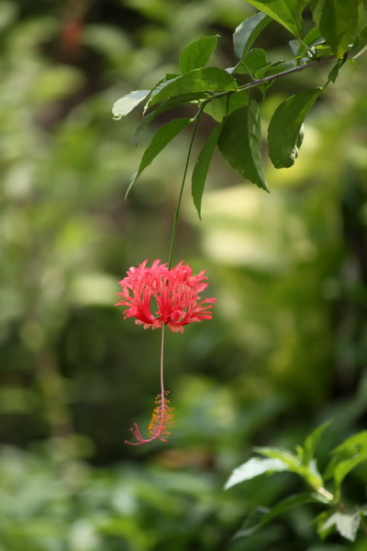
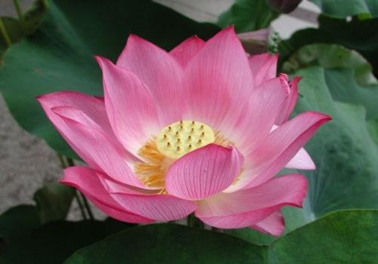
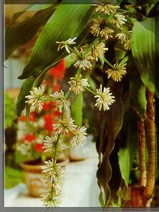
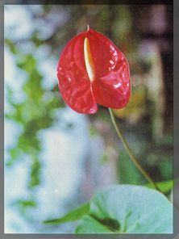

KHOA HỌC
Bài 51: Cơ quan sinh sản của thực vật có hoa
1. Cơ quan sinh sản của thực vật có hoa

Slide 6
KHOA HỌC
Bài 51: Cơ quan sinh sản của thực vật có hoa
1. Cơ quan sinh sản của thực vật có hoa:
2. Các bộ phận sinh sản của hoa:
* Thảo luận nhóm kể tên những loài hoa chỉ có nhị hoặc nhuy., những loài hoa có cả nhị và nhuỵ
* Hoạt động nhóm 4 (5 phút).

Slide 7
KHOA HỌC
Bài 51: Cơ quan sinh sản của thực vật có hoa
1. Cơ quan sinh sản của thực vật có hoa:
2. Các bộ phận sinh sản của hoa:
- Đại diện nhóm trình bày.

Slide 8
KHOA HỌC
Bài 51: Cơ quan sinh sản của thực vật có hoa
1. Cơ quan sinh sản của thực vật có hoa:
2. Các bộ phận sinh sản của hoa:
Hoa có cả nhị và nhuỵ
Hoa chỉ có nhị hoặc nhuỵ

Slide 9
KHOA HỌC
Bài 51: Cơ quan sinh sản của thực vật có hoa
1. Cơ quan sinh sản của thực vật có hoa:
2. Các bộ phận sinh sản của hoa:
Kết luận:
-Hoa có cả nhị và nhuỵ: hoa phượng, dong riềng, râm bụt, sen, …Hoa chỉ có nhị hoặc nhuỵ: hoa mướp, bầu, bí, …
- Hoa là cơ quan sinh sản của thực vật có hoa.

Slide 10
KHOA HỌC
Bài 51: Cơ quan sinh sản của thực vật có hoa
1. Cơ quan sinh sản của thực vật có hoa:
2. Các bộ phận sinh sản của hoa:
3. Thực hành với sơ đồ nhị và nhuỵ:
* Quan sát sơ đồ nhị và nhuỵ trang 105, nêu tên các bộ phận chính của nhị và nhuỵ

Slide 11
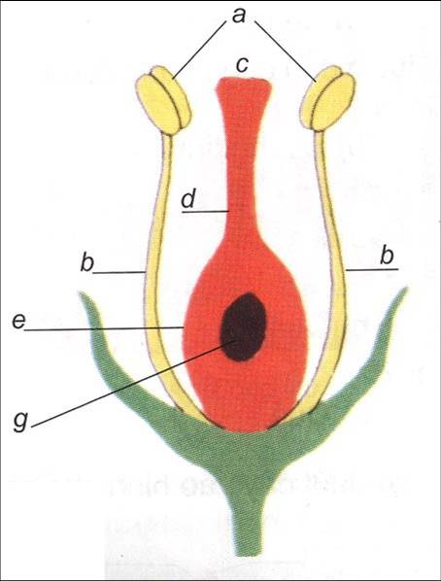
KHOA HỌC
Bài 51: Cơ quan sinh sản của thực vật có hoa
1. Cơ quan sinh sản của thực vật có hoa:
2. Các bộ phận sinh sản của hoa:
3. Thực hành với sơ đồ nhị và nhuỵ:
Nhị gồm:
a: bao phấn (chứa các hạt phấn)
b: Chỉ nhị.
Nhuỵ gồm:
c: Đầu nhuỵ
d: Vòi nhụy.
e: Bầu nhuỵ.
g: Noãn.

Slide 12
KHOA HỌC
Bài 51: Cơ quan sinh sản của thực vật có hoa
- Chỉ và nói tên các bộ phận của hoa
a: bao phấn
c: Đầu nhuỵ
b: Chỉ nhị.
d: Vòi nhụy.
e: Bầu nhuỵ.
g: Noãn.

Slide 13
KHOA HỌC
Bài 51: Cơ quan sinh sản của thực vật có hoa
KẾT LUẬN
Hoa là cơ quan sinh sản của những loài thực
vật có hoa. Cơ quan sinh dục đực gọi là nhị.
Cơ quan sinh dục cái gọi là nhuỵ.
Một số cây có hoa đực riêng, hoa cái riêng.
Ở đa số cây khác, trên cùng một hoa có cả
nhị và nhuỵ.

Slide 14
KHOA HỌC
Bài 51: Cơ quan sinh sản của thực vật có hoa
Củng cố
Chỉ cơ quan sinh sản của hoa râm bụt?
Nhị
Nhuỵ

Slide 15
KHOA HỌC
Bài 51: Cơ quan sinh sản của thực vật có hoa
Củng cố
- Chỉ và nói tên các bộ phận của hoa
a: bao phấn
c: Đầu nhuỵ
b: Chỉ nhị.
d: Vòi nhụy.
e: Bầu nhuỵ.
g: Noãn.

Slide 16

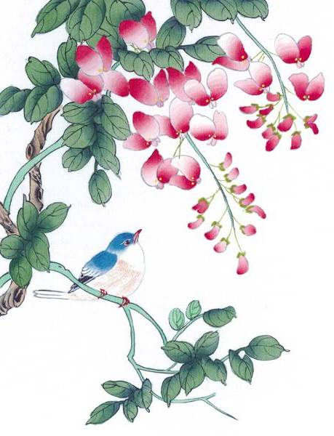


Tìm hiểu thêm về các loài hoa để phân biệt hoa đơn tính và hoa lưỡng tính.
Chuẩn bị bài: Cậy con mọc lên từ hạt (gieo hạt đậu vào li nhỏ, tưới nước hàng ngày và theo dõi sự nảy mầm.
- Nhận xét tiết học!

